Slide 1
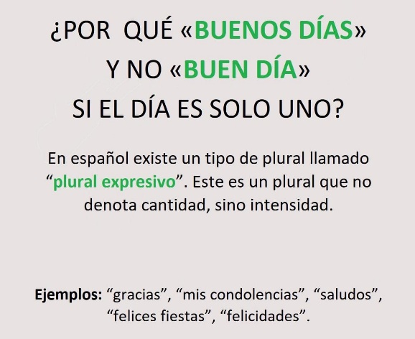

CURIOSIDADES DEL LENGUAJE

